Slide 1
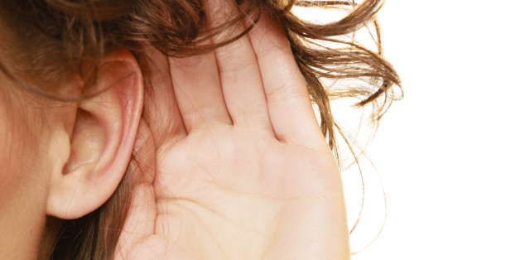
SOUND VIEW
VIEWTIFUL Team
고가을 | 김예린 | 류성호 | 정승우

Slide 2
캡스톤
안녕하세요
저희는
7조
뷰티풀 입니다.

Slide 3
개선요구사항
01
기능의 간소화
02
하드웨어 구상도 시각화
03
착용시 시야 방해 문제의 해결

Slide 4
핵심 기능
음량 및 방향 알림
제스처 기반 예약문장 재생
특수상황 알림
음성 텍스트화

Slide 5
프로젝트 진행도
20%
60%
80%
50%
소리 방향
및 크기 판단
하드웨어 구현
위험소리 분류
음성 텍스트 변환

Slide 6
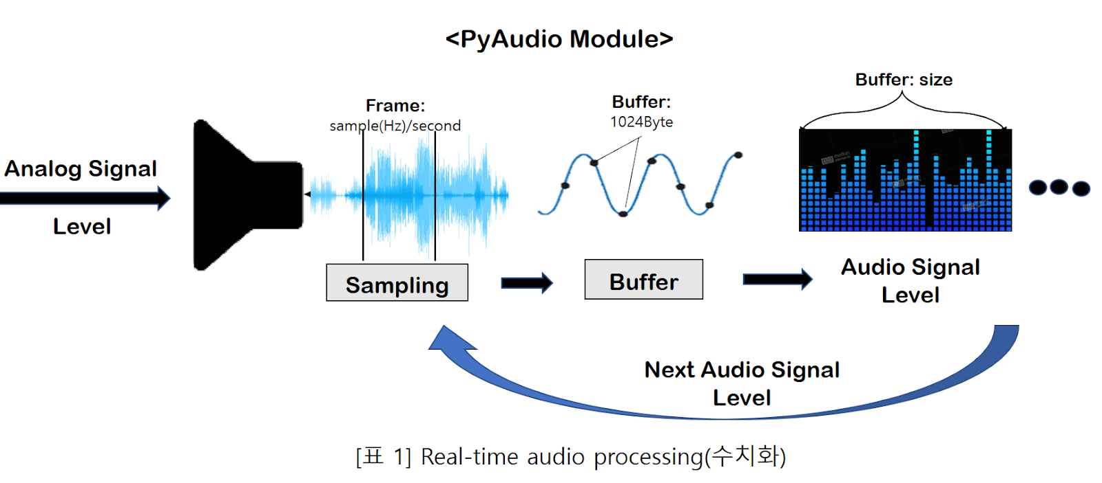
소리의 방향 및 크기 파악
[소리 크기]
일상생활의 아날로그 신호를 디지털 신호(Audio Level)로 변환
변환된 디지털 신호를 통해 실시간 Volume 확인

Slide 7
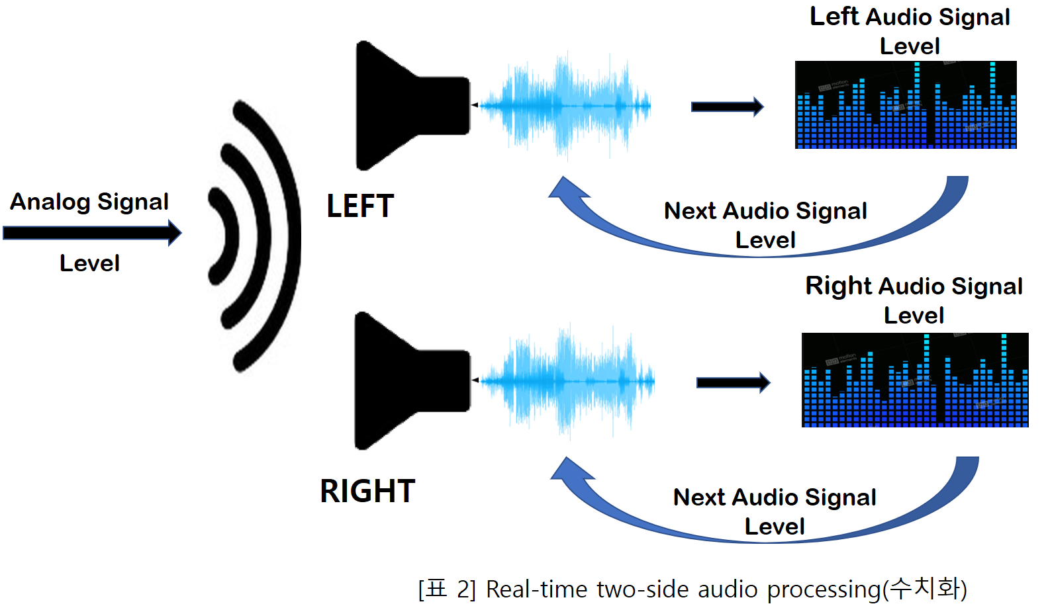
소리의 방향 및 크기 파악
[소리 방향]
라즈베리파이 3내의 좌/우 마이크 설치
소리의 크기를 구하는 방법을 양방향으로 적용

Slide 8
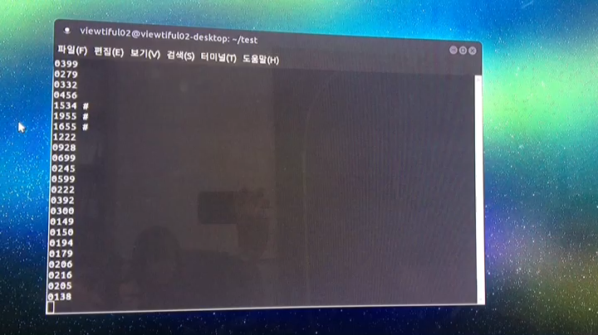
소리의 방향 및 크기 파악 : 시연

Slide 9
소리의 방향 및 크기 파악 : 진행
소리 크기 파악 구현
디스플레이에 볼륨 배치
및
버튼으로 볼륨 on/off 설정
마이크 모듈 테스트
소리 방향 분석

Slide 10
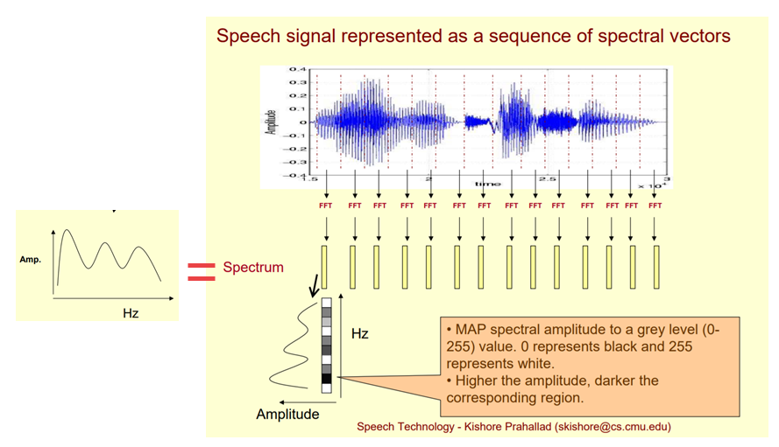
위험소리 분류
[MFCC 특징 추출]
오디오 신호에서 주파수 특징을 추출하기 위해 스펙트럼 세기를 추출한다.
일정 구간 식 나누어 구간에 대한 스펙트럼을 분석하여 특징을 추출.

Slide 11
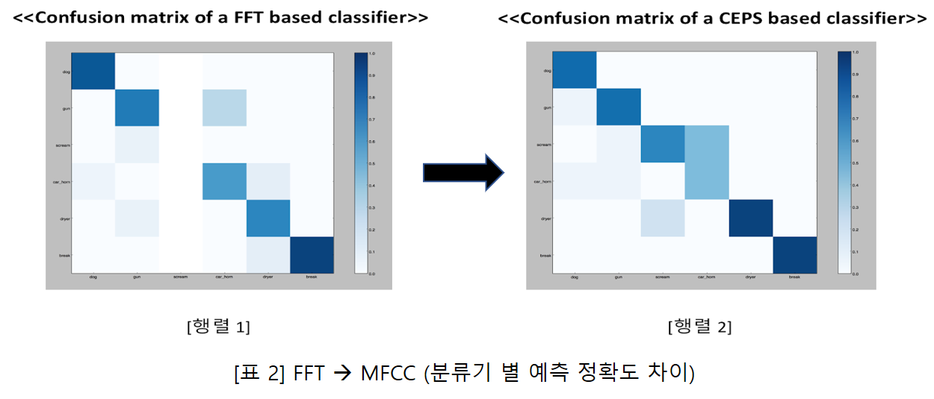
위험소리 분류
[정제된 소리 데이터에 대한 분류기 성능]
분류기 성능을 높이기 위해 데이터를 사전에 정제한다.
FFT 특징을 이용한 분류기보다 MFCC 특징을 이용한 분류기가 더 좋은 성능을 보인다.

Slide 12
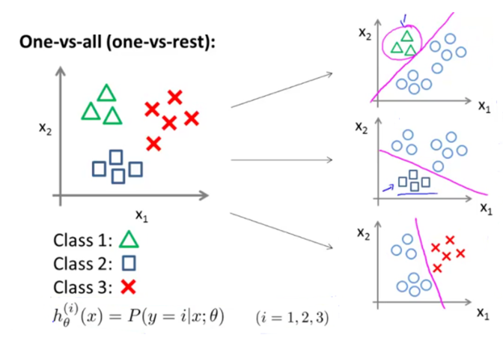
위험소리 분류
[지도학습 : 로지스틱 회귀 분석 분류기]
로지스틱 회귀 분석은 독립변수와 종속변수의 관계를 로지스틱 함수를 통해 계산된 확률로 표현한다.

Slide 13
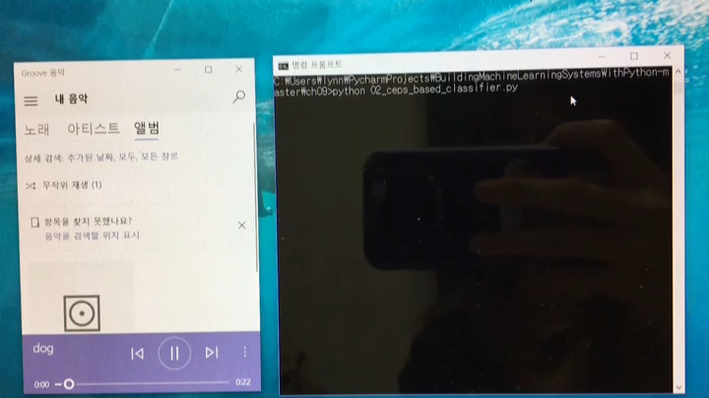
위험소리 분류 : 시연

Slide 14
위험소리 분류 : 진행
소리 데이터
수집 및 정제
로지스틱 회귀분석
이용 분류기 구현
실시간 소리 분류기
성능향상
MFCC 특징 추출
알고리즘 구현
실시간 소리 데이터
특징추출 구현

Slide 15


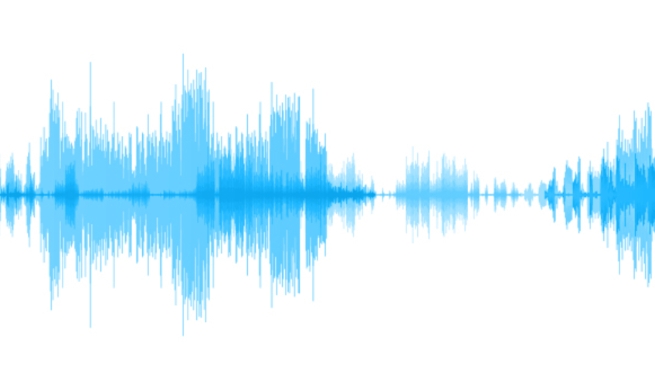



음성 텍스트 변환
[특정 상대방과 대화를 할 경우]
[OLED Display]
[MIC Module]
[Raspberry Pi 3]
저는 국민대학교
소프트웨어학부
학생입니다.
Google Speech Cloud API
Server
SPEECH
TEXT
구글 Speech Api를 통해 높은 인식률로 한국어 텍스트 변환
한 입력 당 한 개의 음 만을 입력하여 한글이 한 문장으로 입력되지 않게 인공지능을 통해 연속되는 한글로 판단 (한국어 포함 80여개 언어 지원)

Slide 16
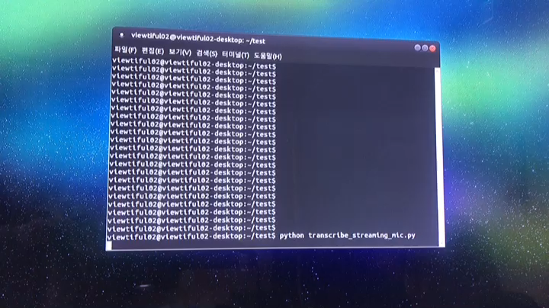
음성 텍스트 변환 : 시연

Slide 17
음성 텍스트 변환 : 진행
라즈베리파이
환경설정 및
마이크 모듈 테스트
디스플레이에 텍스트 배치
및
버튼으로 텍스트 on/off 설정
음성 텍스트 변환 구현

Slide 18
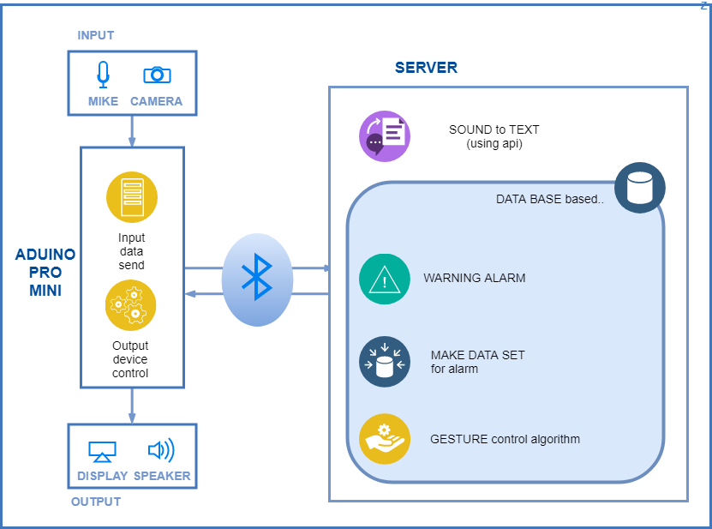
시스템구상도 변경
[기존의 시스템구상도]

Slide 19
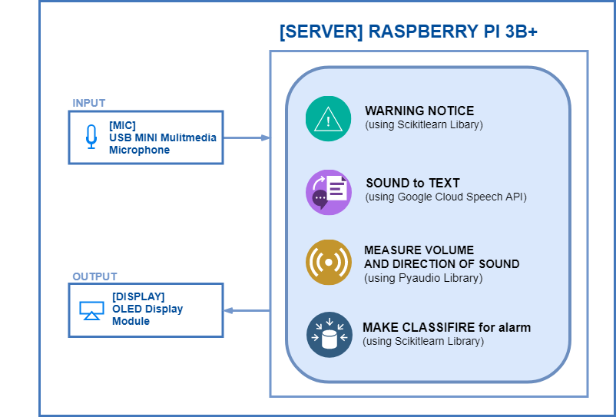
시스템구상도 변경
[변경된 시스템구상도]

Slide 20
하드웨어 구상도
중국의 모 회사가 개발한
시각 장애인용 스마트 안경
가격 : 한화 약 135만원

Slide 21
하드웨어 구상도
[2017 제 15회 임베디드 소프트웨어 경진대회_아빠를지켜줘!_Helmet++]
<디스플레이 구상도>
<완성품>
<OLED 화면>

Slide 22
하드웨어 구상도
<부품별 3D 도안>
<결과물>

Slide 23
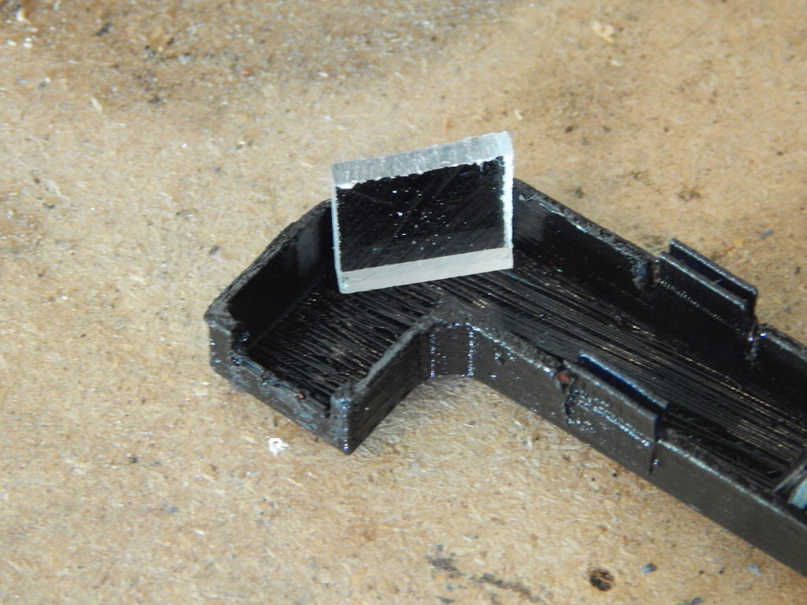
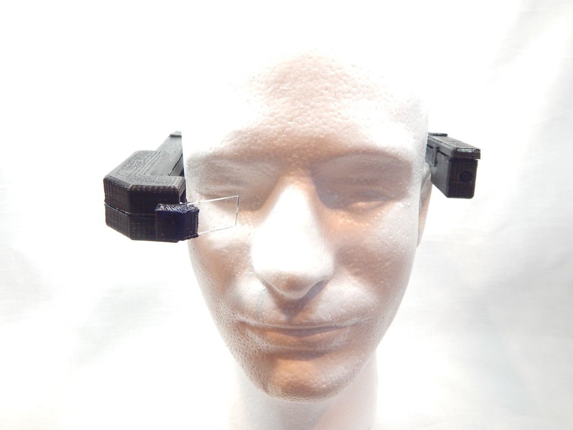
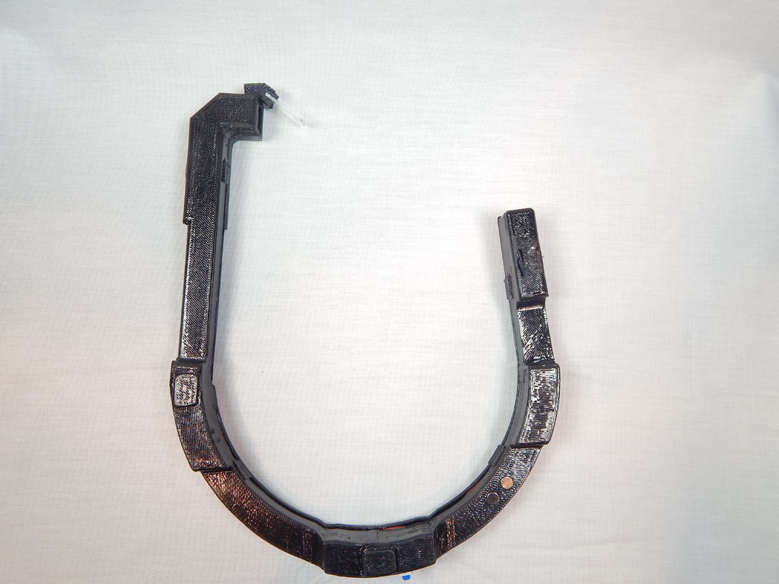
하드웨어 구상도
<내부 반사경> <착용예상모습> <평면도>

Slide 24
하드웨어 구상도(OLED)
[반사각을 이용한 투명 디스플레이(OLED) 구상도]
Virtual
OLED에서 광원이 나오고, 거울을 통해 정면이 반사되면 같은 각도의 투명 렌즈에 비치게 된다.
이는 마치 OLED의 광원
이 전방에서 들어오는
것 처럼 보인다.
OLED Display
Mirror
Lens
OLED Display
EYE

Slide 25
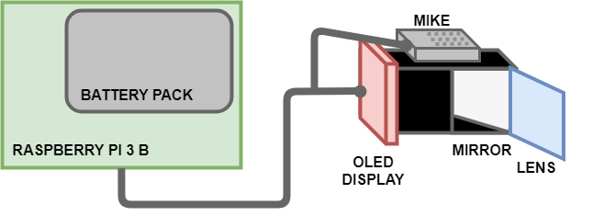
예상 하드웨어 구조
<라즈베리 파이 본체 >
<디스플레이>

Slide 26
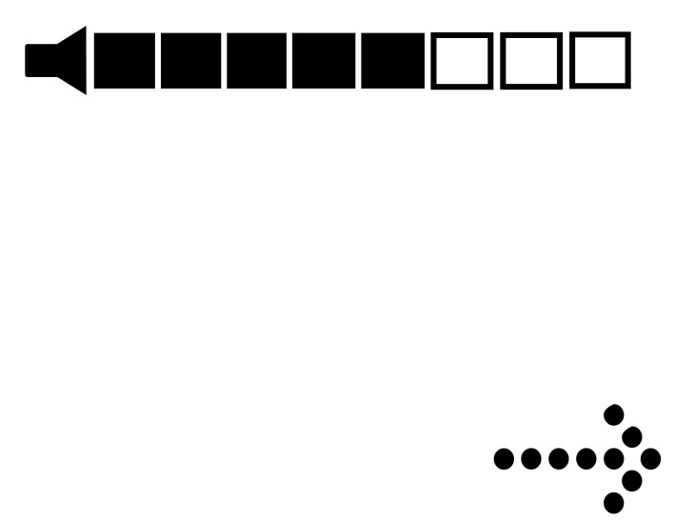
디스플레이 구상도
음량 및 방향 표시
01
02
03

Slide 27
디스플레이 구상도
음량 및 방향 표시
01
음성을
텍스트로
변환을
합니다
음성 텍스트 변환 출력
02
03

Slide 28


디스플레이 구상도
음량 및 방향 표시
01
음성 텍스트 변환 출력
02
위험상황 출력
03

Slide 29


향후 추진 계획
Sound
소리의 방향 안내 기능 구현
실시간 소리 분류기 성능 높이기
Display
OLED 화면에 TEXT 띄우기
OLED 디스플레이 화면 구성 최적화
Hardware
하드웨어 제작 + 소형화

